Slide 1


兼了个职
大学生兼职平台
青岛理工大学2017Web开发大赛

Slide 2
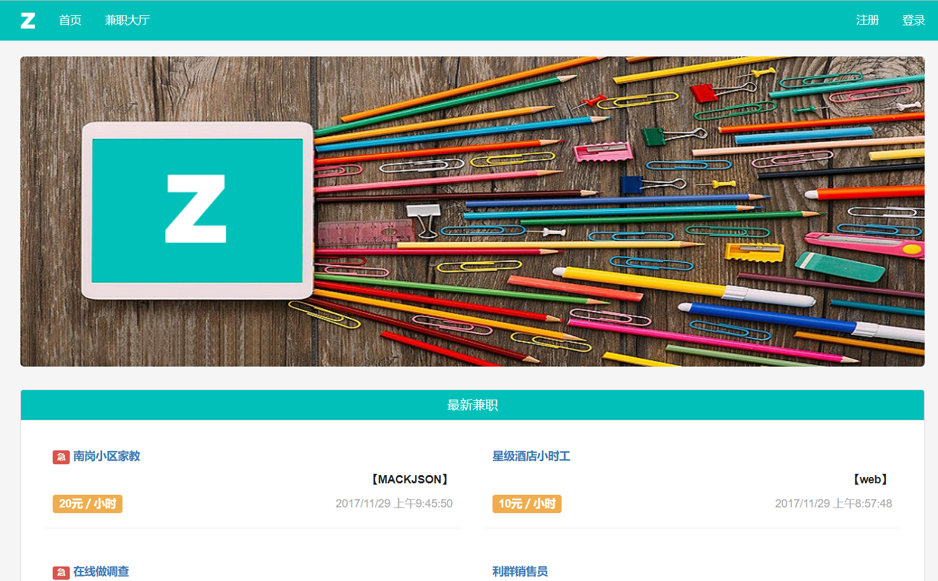
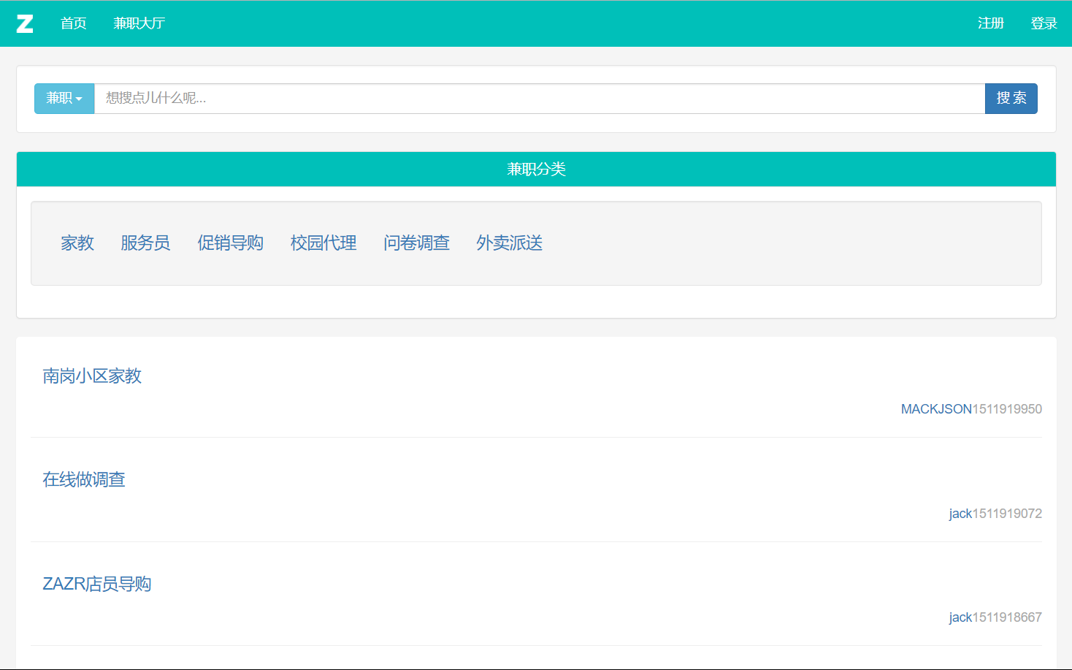
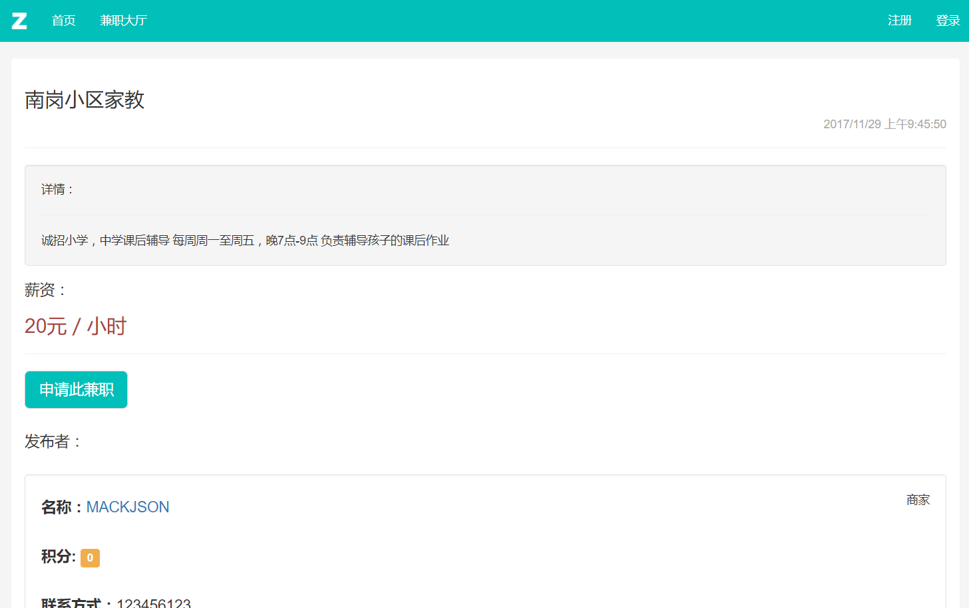
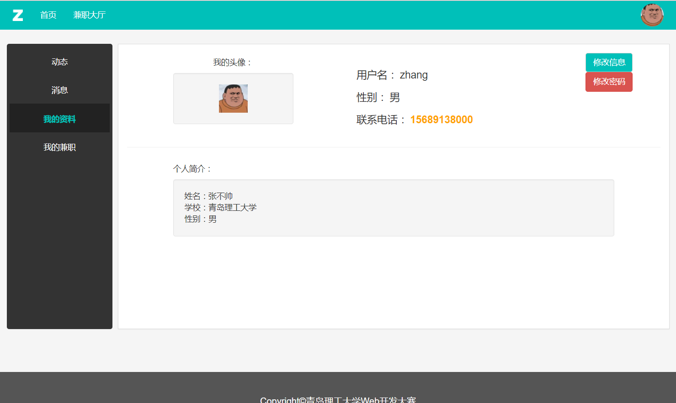
一个前后端结合的分类信息网站
Notes:
# 这是一个发布和获取兼职信息的 分类信息网站 是一个服务于商家和学生的平台
- 目前普遍存在的一种现状就是 大学生有想去做兼职的意愿 商家也有招收大学生做兼职的需求。
问题的关键在于，他们难以进行很好的沟通与联系。
- 我们这个平台 起到了桥梁作用 很好的沟通联系了商家与学生

Slide 3

网站缘起
基于实际需求
联系商家与学生
Notes:
# 这是一个发布和获取兼职信息的 分类信息网站 是一个服务于商家和学生的平台
- 目前普遍存在的一种现状就是 大学生有想去做兼职的意愿 商家也有招收大学生做兼职的需求。
问题的关键在于，他们难以进行很好的沟通与联系。
- 我们这个平台 起到了桥梁作用 很好的沟通联系了商家与学生

Slide 4
演示
请观看完整流程演示

Slide 5
亮点
数据交互：Ajax无刷新
开发方式：前后端分离开发
前端框架：Bootstrap 后端框架：ThinkPHP
版本及代码托管：Git与GitHub
服务器环境：Apache + MySQL + PHP
Notes:
# ajax减少不必要的服务器请求 使得前后端交换的数据都是必要数据
大大减少了服务器的负荷 并且能使前台反应更迅速
# 前后端分离开发 使得各方更能专注于自己要做的任务 使开发有条不紊
# 前后端都采用时下流行 久经考验的框架 提升开发效率的同时 保证网站的稳定性
# 前后端结合的网站 代码量巨大 这个很关键 使用这两个工具能很好的整合我们的工作
由于其稳定高效灵活 避免了多次复制等带来的非技术性麻烦 让开发更轻松 更多的时间集中在代码上
# 服务器环境开源 被广泛使用 能得到较好的支持 以及广泛认可的稳定性ji

Slide 6
代码展示

